Slide 1
Слънчева система

Slide 2
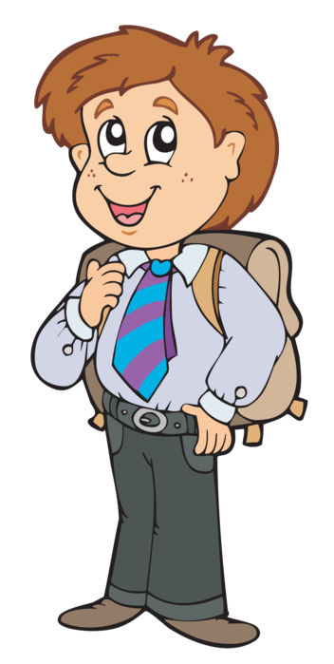
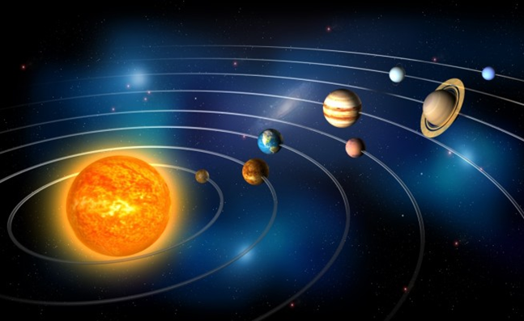
Какво е планета?
Планета е голямо космическо тяло, което се върти около звезда и отразява нейната светлина.

Slide 3
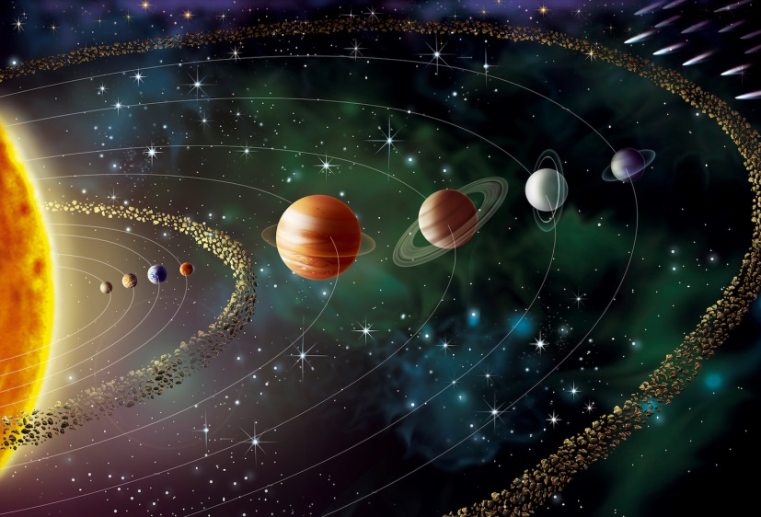
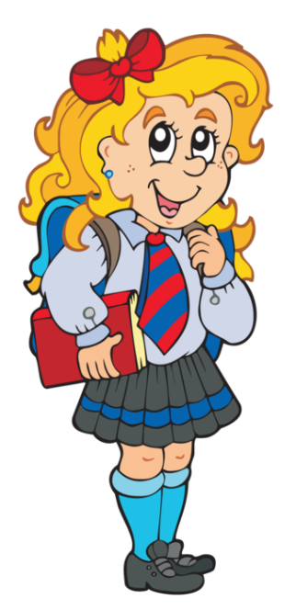
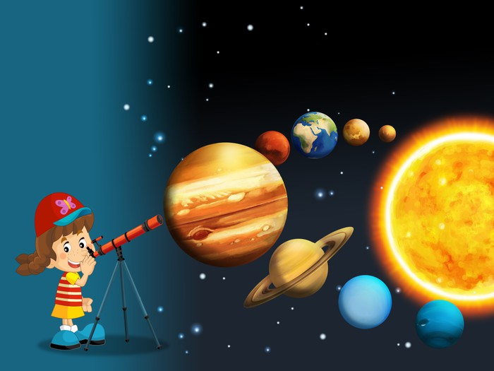
Открити са осем планети в нашата Слънчева система. Меркурий, Венера, Земя, Марс, Юпитер, Сатурн, Уран, Нептун

Slide 4
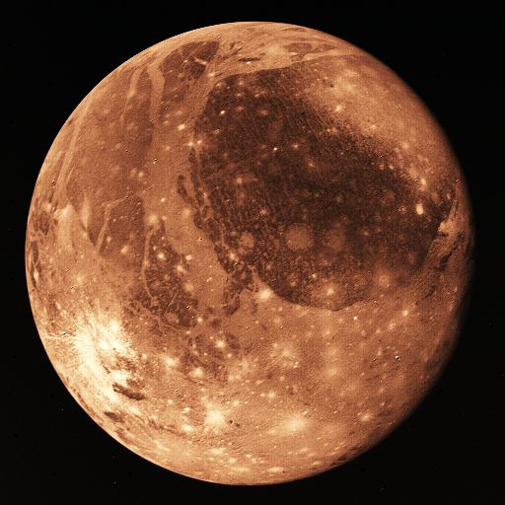
МЕРКУРИЙ
Планетата, която е най-близо до Слънцето.
Температурата на Меркурий е много висока.
По размер Меркурий е приблизително колкото нашата Луна. Тя е много близо до Слънцето и обикаля около него по-бързо от всяка една друга планета. Температурата на повърхността варира от -180 до 430°C.

Slide 5
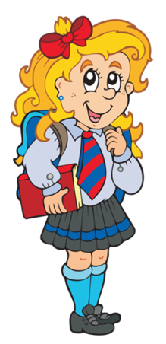
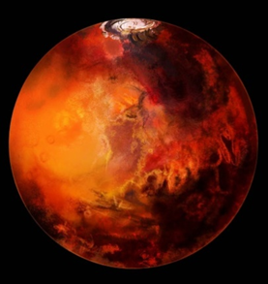
ВЕНЕРА
Носи името на римската богиня на любовта и красотата вероятно заради яркия си блясък.
През определена част от годината тя свети ярко на запад като Вечерница непосредствено след залез. През друга част от годината се наблюдава преди изгрев на източния хоризонт като Зорница.

Slide 6
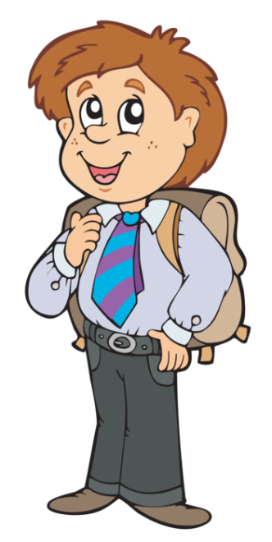
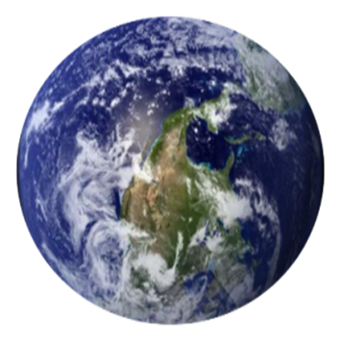
ЗЕМЯ
Тя е единствената планета, за която е сигурно, че има живот.
Земята е най-голямата и най-плътната от четирите вътрешни планети, само тук учените са сигурни, че има геоложка дейност, като земетресения и вулкани. Земята има един естествен спътник, Луната, която е единственият голям спътник на земна планета в Слънчевата система.

Slide 7
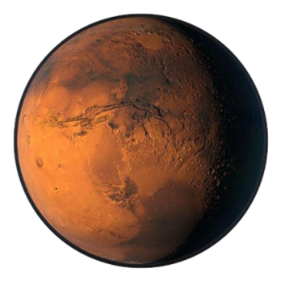
МАРС
Марс е кръстена на гръцкия бог на войната. Тя е на 228 милиона километра далеч от Слънцето.
Заради червеникавия й цвят я наричат още Червената планета. Марс е два пъти по-малък от Земята. Тънката му, силно разредена атмосфера се състои предимно от въглероден диоксид и други газове и хорана не биха могли да я дишат.

Slide 8
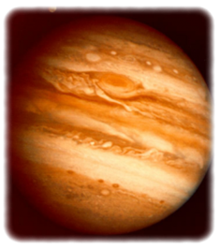
ЮПИТЕР
Юпитер е най-голямата планета в Слънчевата система.
Толкова голяма, че на нея могат да се поберат останалите планети и пак да остане свободно място. Планетата носи името на върховния римски бог. Юпитер представлява огромно кълбо от газове, предимно водород и хелий.

Slide 9
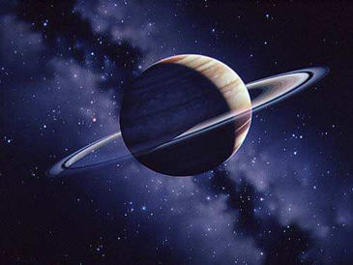
САТУРН
Образуван е предимно от водород и хелий. Сатурн е покрит с разноцветни облачни ивици и е заобиколен от многобройни пръстени, съставени от ледени частици с различна големина. Сатурн прави една обиколка около Слънцето за 29 години и 5 месеца.
Сатурн е шестата по отдалеченост от Слънцето планета.

Slide 10
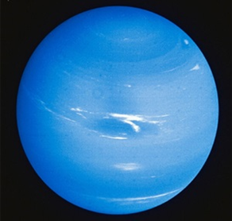
УРАН
Тя е газов гигант и е трета по размери и четвърта по маса в Слънчевата система.
Въпреки, че е видима с невъоръжено око подобно на петте класически планети, Уран не е наблюдавана от древните астрономи заради мъжделивостта около планетата. Сър Уилям Хершел оповестява откритието на планетата на 13 март 1781, с което разширява границите на познатата Слънчева система за пръв път в модерната история.

Slide 11
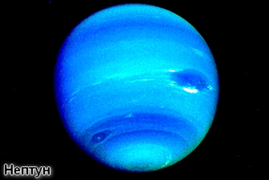
НЕПТУН
Носи името на древноримския бог на морето. Планетата е открита през 1846 година.
Планетата се върти бързо около оста си. Едно пълно завъртане отнема 16,1 часа. Това означава, че денонощието и е 2/3 от земното. Годината на Нептун обаче е много по-дълга от земната. В нея има 60 225 денонощия. Това е времето, за което Нептун прави една пълна обиколка около Слънцето. От откриването му през 1846 година досега на Нептун все още е същата година.

Slide 12
Благодаря за вниманието

